Slide 1




GDCD 8
BÀI 3:
LAO ĐỘNG CẦN CÙ,
SÁNG TẠO
GV: Phạm Thị Thanh Thuỷ- Trường THCS Long Biên

Slide 2
NỘI DUNG
1
MỞ ĐẦU
2
KHÁM PHÁ
3
LUYỆN TẬP
4
VẬN DỤNG

Slide 3

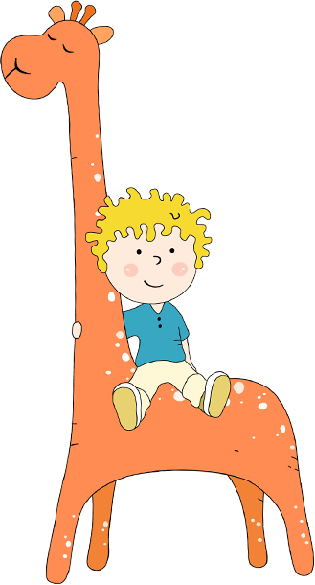
I. HOẠT ĐỘNG MỞ ĐẦU

Slide 4
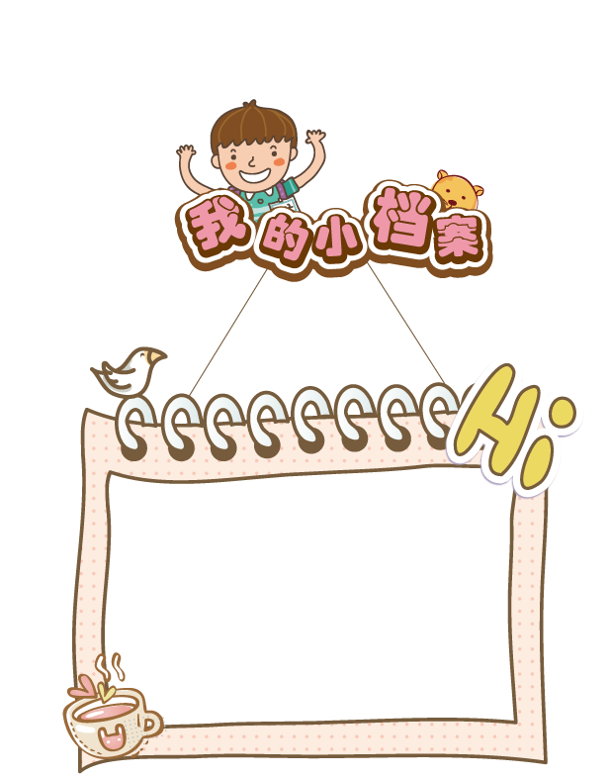

TRÒ CHƠI
Luật chơi:
Có 8 câu hỏi với phần gợi ý. Bạn nào giơ tay nhanh nhất sẽ giành quyền trả lời. Trả lời đúng sẽ nhận được quà của BTC.
“AI NHANH HƠN”

Slide 5




Điền từ còn thiếu vào chỗ trống:
Cần cù bù………………
thông minh
CÂU 1:

Slide 6
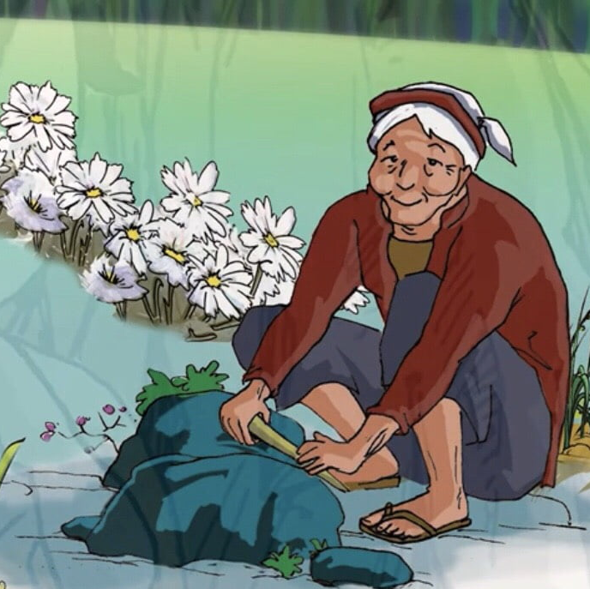
Đây là một câu tục ngữ nói về lòng kiên trì.
CÂU 2:
Có công mài sắt có ngày nên kim.

Slide 7
Điền từ còn thiếu vào chỗ trống:
Có làm mới………………
có ăn
CÂU 3:

Slide 8
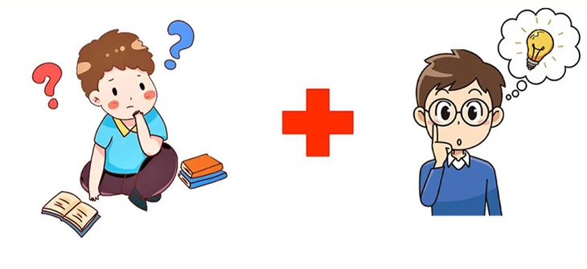
CÂU 4:
Điền từ còn thiếu vào chỗ trống:
Cái khó………………
ló cái khôn

Slide 9
Điền từ còn thiếu vào chỗ trống:
Ai ơi chớ để ruộng hoang
bao nhiêu tấc đất bấy nhiêu
tấc vàng
CÂU5:

Slide 10
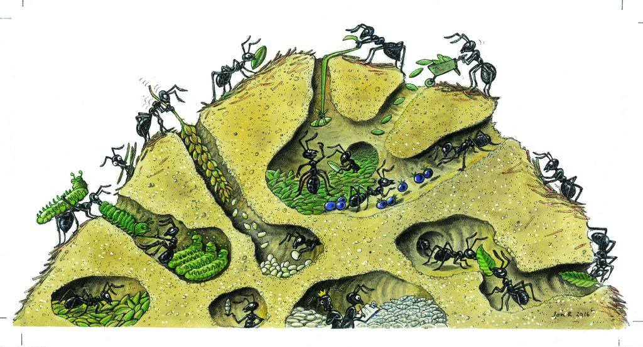
CÂU 6:
Điền từ còn thiếu vào chỗ trống:
Kiến tha lâu………………
Cũng đầy tổ

Slide 11
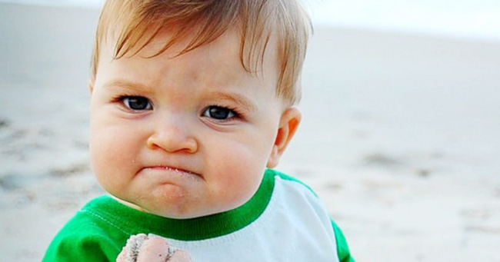
CÂU 7:
Điền từ còn thiếu vào chỗ trống:
Thua keo này ………………
Ta bày keo khác

Slide 12
Điền từ còn thiếu vào chỗ trống:
Non cao cũng có đường trèo
Đường dẫu..…………..cũng có lối đi.
hiểm nghèo
CÂU 8:

Slide 13
II. KHÁM PHÁ
------------------------
1. Khái niệm và biểu hiện của cần cù và sáng tạo trong lao động

Slide 14

“Edison– MỘT TẤM GƯƠNG LAO ĐỘNG CẦN CÙ, SÁNG TẠO”
Hãy nêu những việc làm thể hiện sự cần cù, sáng tạo trong lao động của Edison qua video?

Slide 15
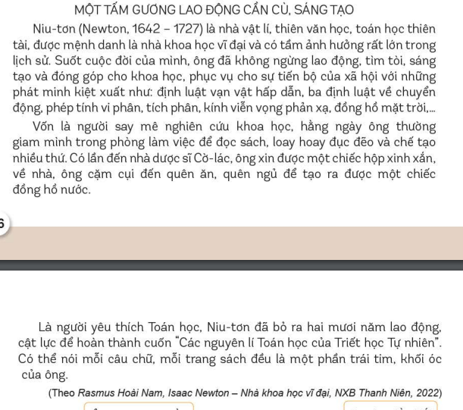
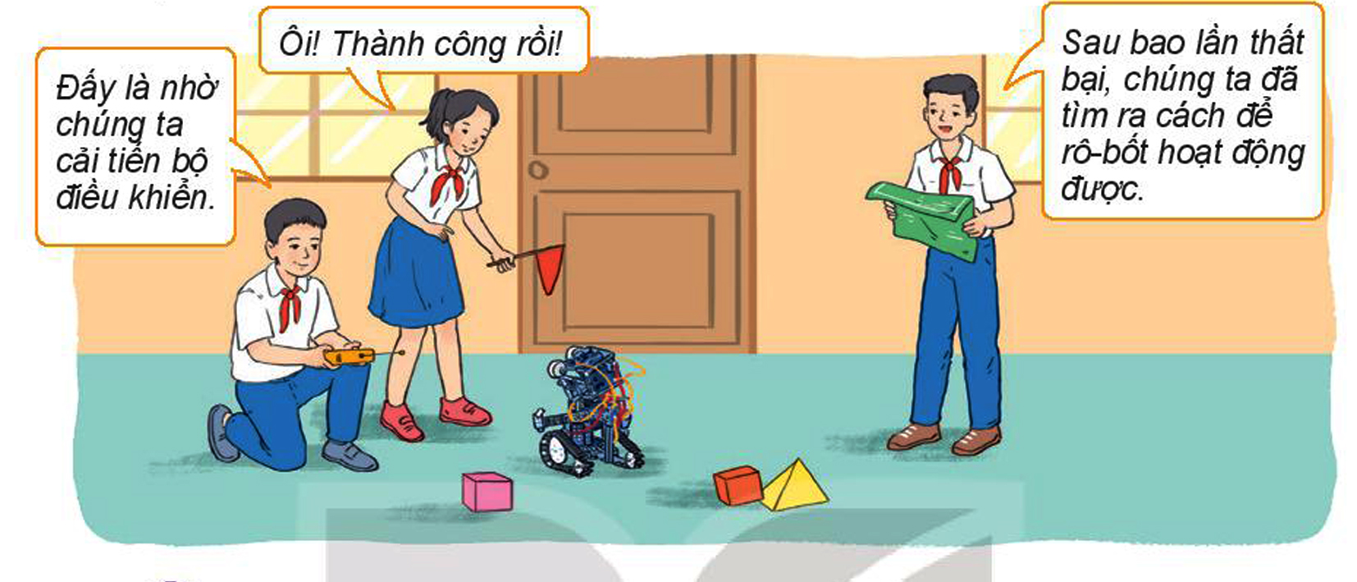

Đặc điểm chung trong cách làm việc của Edison, Niu- Tơn và nhóm bạn học sinh trên là gì?

Slide 16




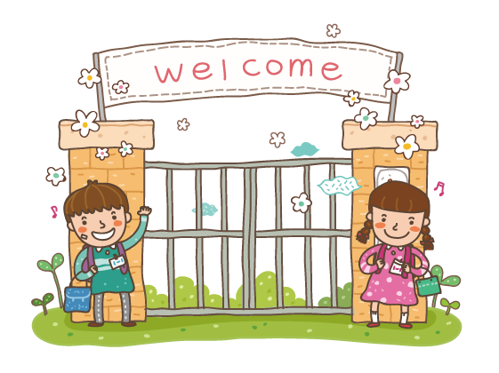


Chăm chỉ, chịu khó làm việc..
Không ngừng tìm tòi, học hỏi.
Luôn tìm cách giải quyết tối ưu nhằm nâng cao hiệu quả công việc.
Nghiêm khắc sửa chữa sai lầm.

Slide 17
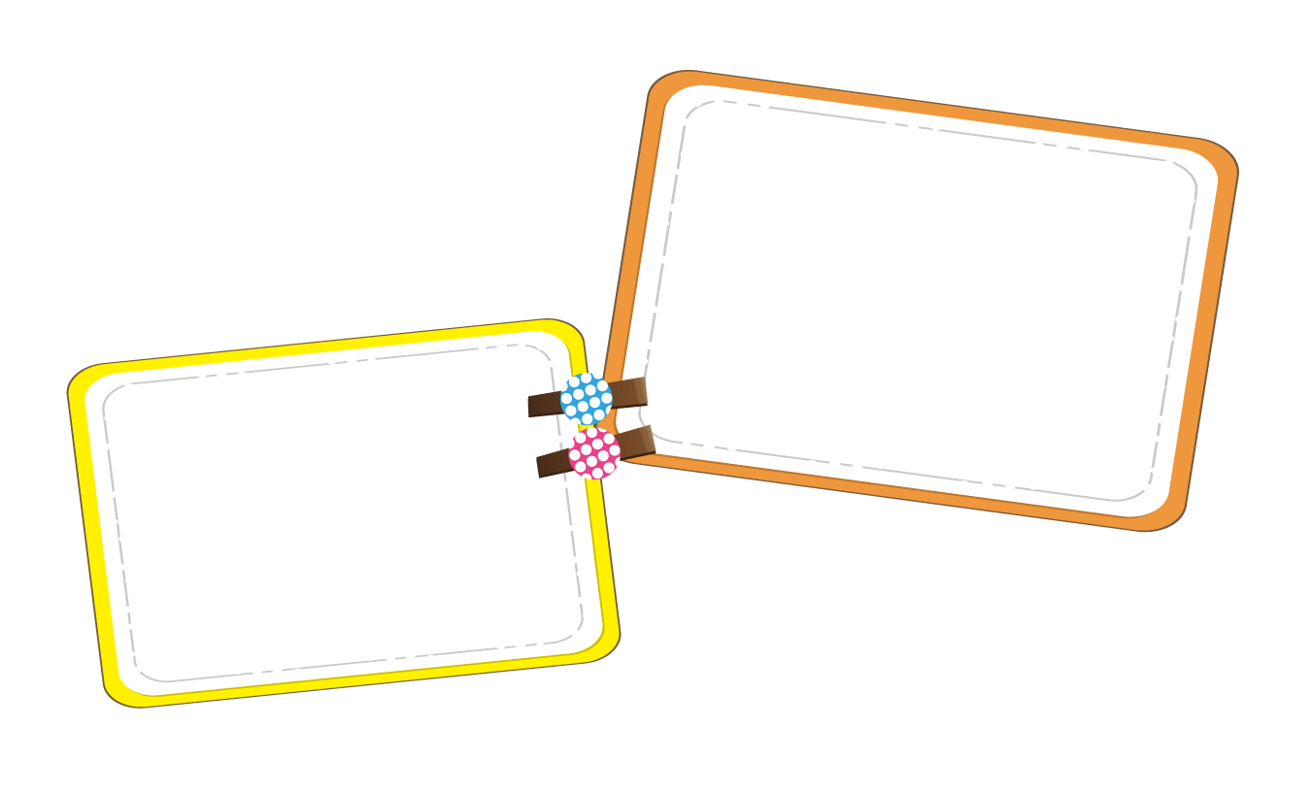



Lao động sáng tạo là luôn luôn suy nghĩ, cải tiến để tim tòi cái mới, tìm ra cách giải quyết tối ưu nhằm không ngừng nâng cao chất lượng, hiệu quả lao động.
a. Khái niệm.
Lao động cần cù là chăm chỉ, chịu khó làm việc một cách thường xuyên, phần đấu hết mình vì công việc

Slide 18
NHỮNG BIỂU HIỆN THỂ HIỆN ĐỨC TÍNH CẦN CÙ, SÁNG TẠO TRONG HỌC TẬP VÀ LAO ĐỘNG?
CẦN CÙ SÁNG TẠO | KHÔNG CẦN CÙ SÁNG TẠO
Chăm chỉ, chịu khó làm việc. Không ngường học hỏi, tìm tòi. Luôn tìm cách giải quyết tối ưu. - Biết rút kinh nghiệm
- Ỷ lại vào người khác
- Gặp việc khó dễ nản chí.
- Không tìm tòi, thay đổi phương pháp làm việc chậm chạp, thiếu năng suất

Slide 19

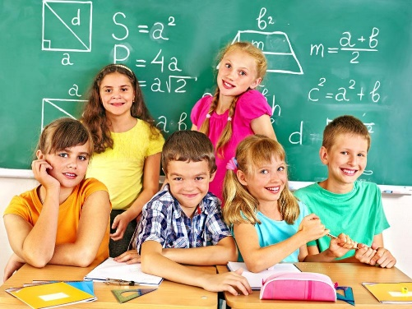
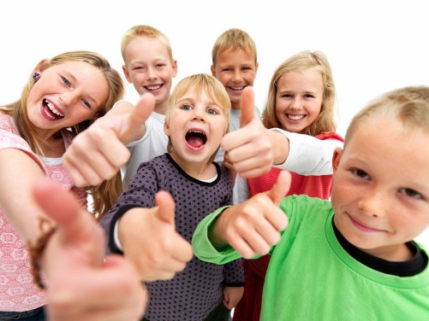


EM HÃY KỂ THÊM NHỮNG TẤM GƯƠNG THỂ HIỆN ĐỨC TÍNH CẦN CÙ, SÁNG TẠO TRONG HỌC TẬP VÀ LAO ĐỘNG?

Slide 20
TỔNG KẾT
Cần cù, sáng tạo là phẩm chất cần thiết, là điều kiện giúp con người nâng cao vốn hiểu biết, rèn luyện các kĩ năng, tiết kiệm thời gian và đạt hiệu quả cao trong công việc; góp phần xây dựng quê hương, đất nước và được mọi người yêu quý, tôn trọng.
Để rèn luyện sự cần cù, sáng tạo, học sinh cần chăm chỉ, nỗ lực, vượt qua khó khăn, thử thách, tìm ra những cách thức làm việc phù hợp để đạt hiệu quả cao trong công việc. Bên cạnh đó, chúng ta cần trân trọng thành quả lao động, quý trọng và học hỏi những tấm gương cần cù, sáng tạo; phê phán biểu hiện chây lười, thụ động trong lao động.

Slide 21
II. HOẠT ĐỘNG LUYỆN TẬP

Slide 22

BÀI TẬP 2
LỰA CHỌN PHƯƠNG ÁN ĐÚNG

Slide 23




Câu 1: Người cần cù trong lao động là người:
A. hay nghỉ phép vì các lí do không chính đáng.
B. làm việc một cách thường xuyên, phấn đấu hết mình vì công việc.
C. chỉ làm những việc mình được giao.
D. khi có khó khăn thì nhanh chóng đổi sang việc khác

Slide 24
Câu 2: Thế nào là lao động sáng tạo?
A. Sử dụng các cách thức vốn có để thực thi công việc.
B. Không bỏ cuộc khi có khó khăn.
C. Luôn suy nghĩ, sáng tạo để tìm ra cái mới, cách làm mới làm nâng cao chất lương và hiệu quả lao động.
D. Thuê thêm nhiều nhân công về làm việc để tăng năng suất lao động

Slide 25
Câu 3: Biểu hiện nào sau đây thể hiện sự sáng tạo trong lao động?
A. Chăm chỉ cuốc ruộng bằng tay
B. Sáng tạo ra máy phay ruộng
C. Vung gieo hạt bằng tay
D. Gánh nước tưới cho cây trồng

Slide 26
Câu 4: Chủ động làm việc không đợi ai nhắc nhở được gọi là:
A. Lao động.
B. Lao động tự giác.
C. Tự lập.
D. Lao động sang tạo.

Slide 27
Câu 5: Lương Định Của là một giáo sư thuộc lĩnh vực nào?
A.Vật lí học
B. Hóa học
C. Thiên văn học
D. Nông học

Slide 28


BÀI TẬP 1
Em tán thành hay không tán thành với những tình huống nào dưới đây?
Tình huống | Đồng ý | Không đồng ý
A. Bác X luôn tự tìm tòi, học hỏi để tìm ra cách làm riêng của mình góp phần tăng sản lượng trong sản xuất nông nghiệp của gia đình.
B. Là trưởng phòng thiết kế và tạo mẫu, nhưng chị H không chịu tìm tòi, nghiên cứu mà thường trông chờ, ỷ lại đội ngũ nhân viên.
C.Trong công việc, anh V rất chăm chỉ nhưng thường bắt chước người khác, không dám thay đổi những thứ có sẵn
D. Vì hoàn cảnh gia đình khó khăn nên chị Y cho rằng mình cần phải làm mọi cách để tăng thêm thu nhập.

Slide 29


Trò chơi: Đóng vai
Đóng vai xử lí tình huống
Đóng vai xử lí tình huống
Nhóm 1: Bạn T lười học, bạn còn làm những việc bố mẹ giao một cách qua loa, hời hợt.
Nhóm 2: Trong giờ làm việc nhóm, bạn A nói riêng với bạn B: “Nhóm mình có bạn H học giỏi nên chúng mình không cần suy nghĩ hay làm gì đâu, vì đã có bạn H làm hết rồi".

Slide 30
THẢO LUẬN NHÓM
* Thời gian: 3 phút
BÀI TẬP 2
Hình thức: Nhóm lớn theo tổ
Nhiệm vụ:
1. Em có nhận xét gì về việc làm của T
2. + Nếu là người Mẹ thì em sẽ làm gì?
+ Nếu là bạn T em sẽ làm gì?
( Viết vào phiếu BT)

Slide 31



Bài 3. Em hãy chia sẻ việc em đã làm thể hiện sự cần cù, sáng tạo trong học tập và chia sẻ kinh nghiệm của bản thân với các bạn trong lớp.

Slide 32
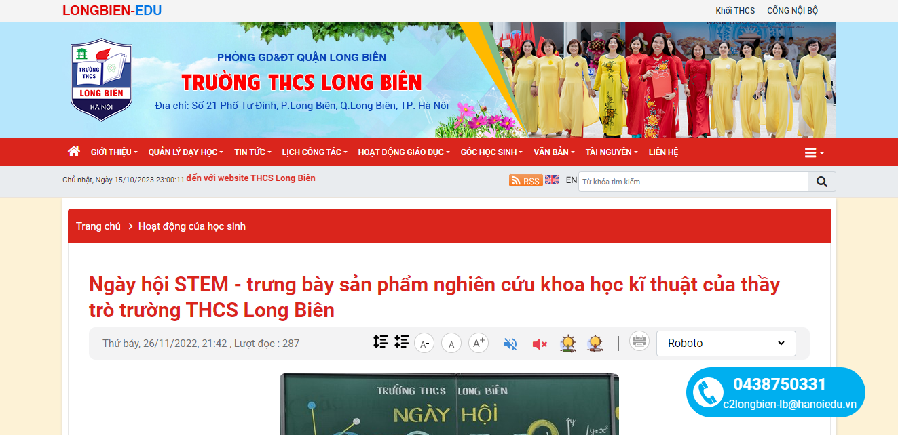
https://thcslongbien.longbien.edu.vn/hoat-dong-cua-hoc-sinh/ngay-hoi-stem-trung-bay-san-pham-nghien-cuu-khoa-hoc-ki-thuat-cua-thay-tro-truo/ctfull/3139/570182

Slide 33
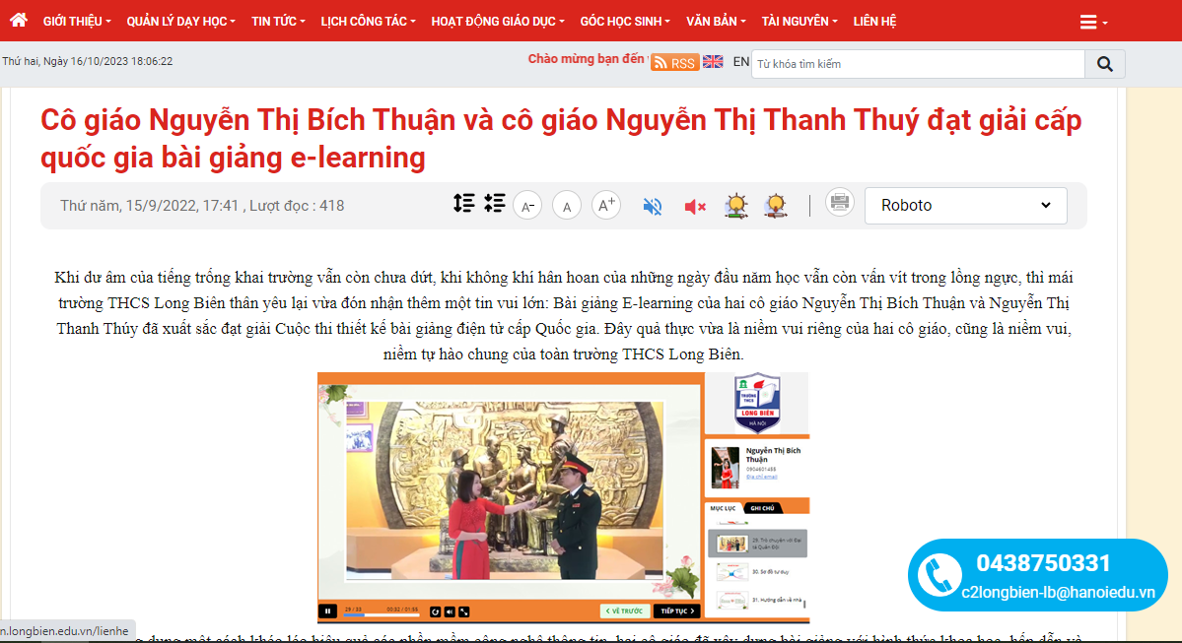

Slide 34
III. HOẠT ĐỘNG
VẬN DỤNG

Slide 35
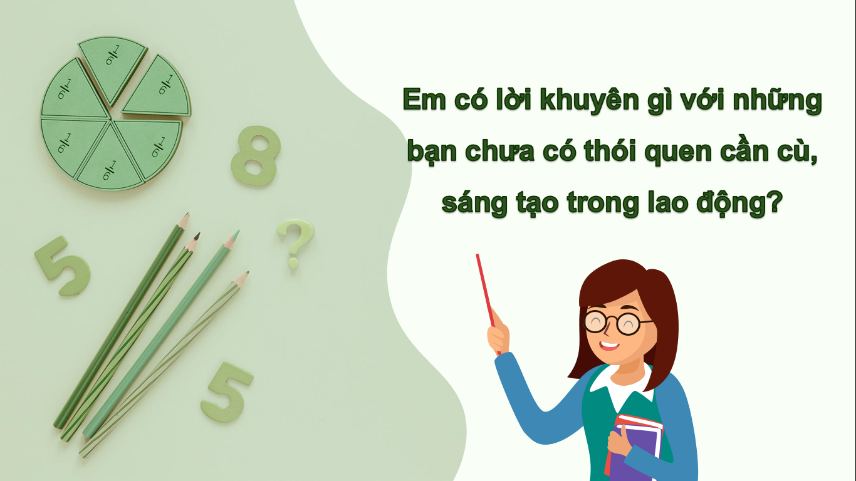

Slide 36



Nhiệm vụ về nhà: Em và các bạn hãy thiết kế một sản phẩm thể hiện sự sáng tạo từ những vật liệu tái chế.

Slide 37
TẠM BIỆT CÁC EM

